Slide 1
ГОБПОУ «Елецкий колледж экономики, промышленности и отраслевых технологий» УЧЕБНЫЙ КОРПУС № 4 Мастерские «Учебный магазин», «Учебный склад» ответственный за кабинет: преподаватель Семененко М.Н.

Slide 2
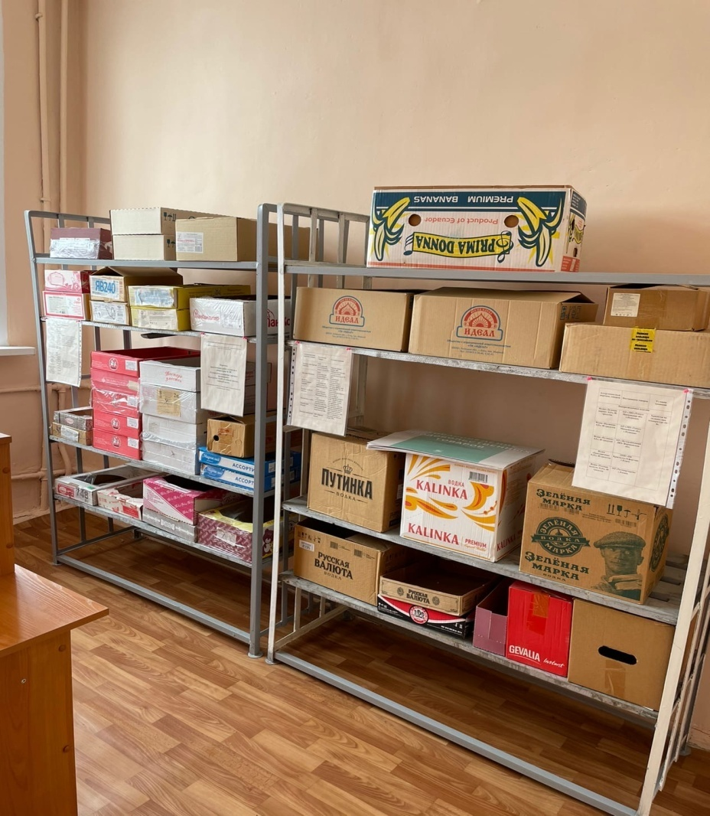
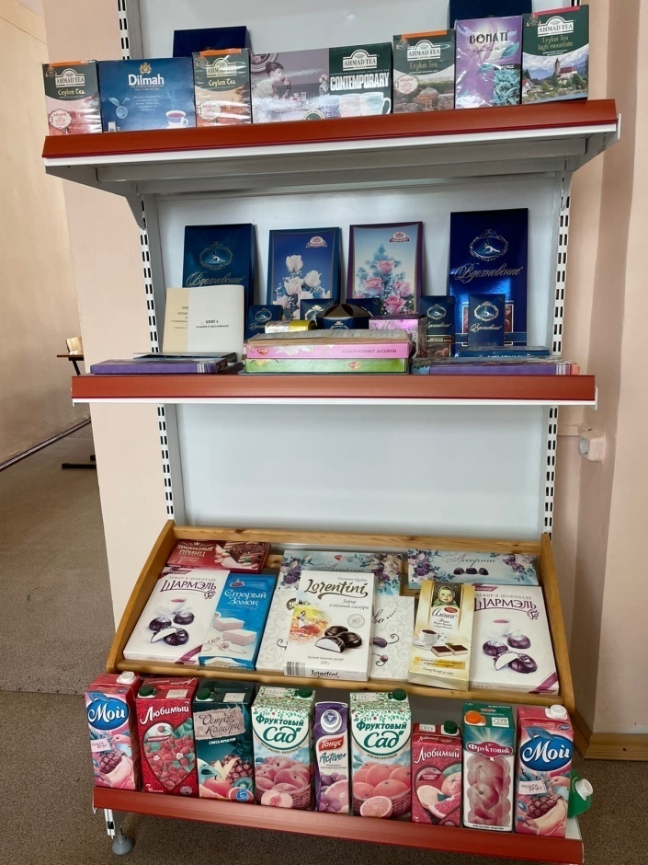
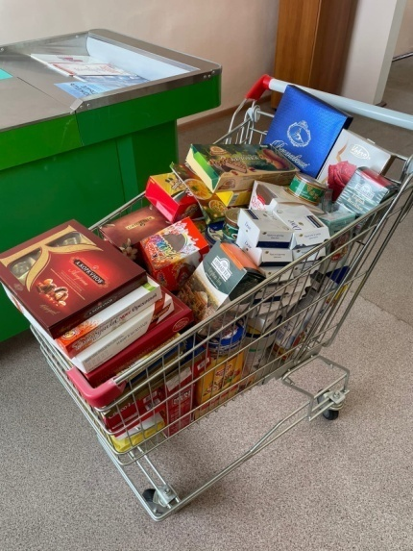
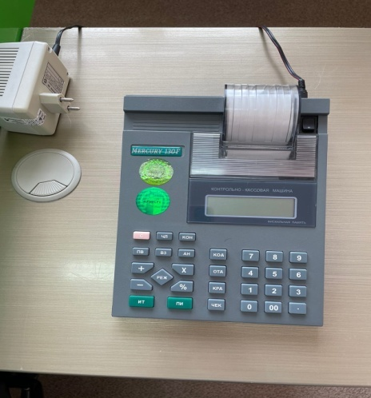
Мастерские
Учебный склад
Учебный магазин

Slide 3
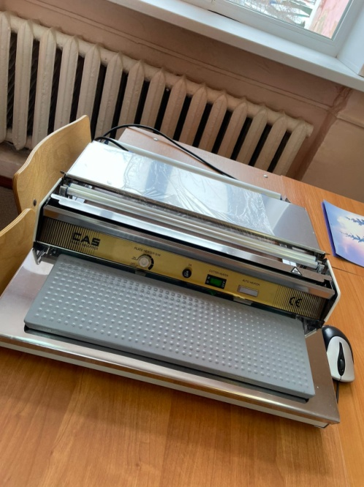
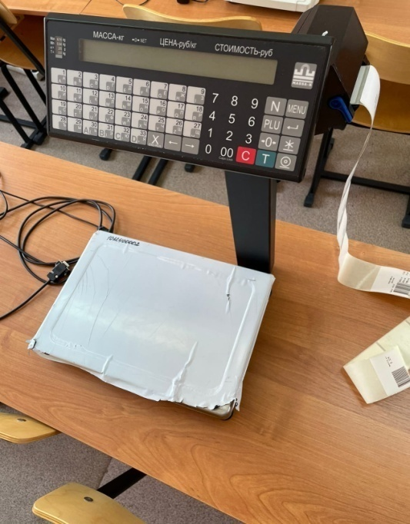
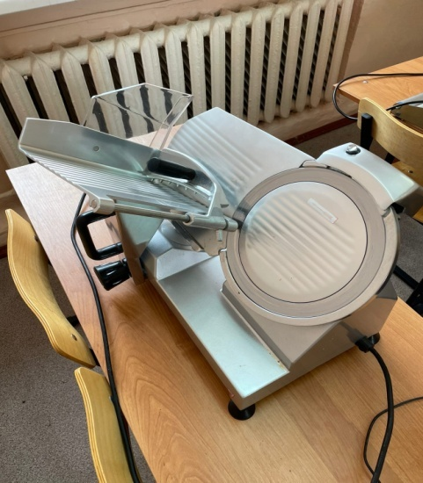
Материально – техническая база
Компьютер
Весы электронные торговые с чекопечатью
Слайсер
Аппарат термоупаковочный
Бокс кассовый
Тележка покупательская
Полка для выкладки товаров
Весы фасовочные

